Slide 1
STRUNATCI

Slide 2
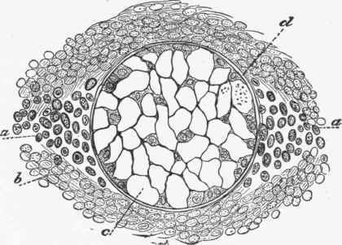
24. kmen: STRUNATCI (Chordata)
nejvyšší stupeň tělesné organizace
základní znaky:
prvotní opora těla – struna hřbetní – chorda dorsalis – buď trvalá nebo přechodná (pouze v zárodečném stádiu)
→ zatlačena do mezižeberních plotének a nahrazena páteří

Slide 3
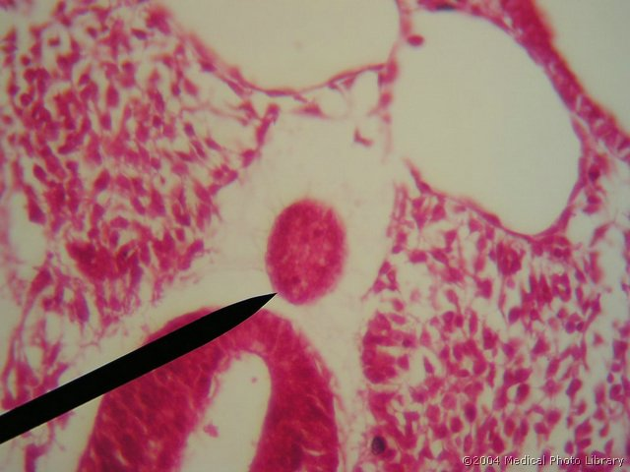

Slide 4
2. prolamováním stěn hltanu vznikají žaberní štěrbiny – u vyšších mizí
3. trubicovitá nervová soustava
4. mají pravý ocas – za řitním otvorem
před 500 mil. let
prvotně v moři → sladké vody → souš - obratlovci

Slide 5
kmen: Strunatci (Chordata)
podkmen: Pláštěnci (Urochordata)
podkmen: Bezlebeční (Cephalochordata)
podkmen: Obratlovci ( Vertebrata)

Slide 6
3. podkmen: Obratlovci (Vertebrata)
1. nadtřída: Bezčelistnatci (Agnatha)
třída: Kruhoústí (Cyclostomata)
2. nadtřída: Čelistnatci (Gnathostomata)
skupina: Bezblaní (Anamnia)
třída: Paryby (Chondichties)
třída: Ryby (Pisces)
třída: Obojživelníci (Amphibia)
skupina: Blanatí (Amniota)
třída: Plazi (Reptilia)
třída: Ptáci (Aves)
třída: Savci (Mammalia)

Slide 7
podkmen: PLÁŠTĚNCI (Urochordata)
rosolovitý plášť – tunica – produkt pokožky
mořští, i kolonie
vývin nepřímý – larvy podobné pulcům
nervová trubice a chorda jen v ocasní části - v dospělosti ji ztrácí
přisedlý způsob života dospělců
drobný plankton

Slide 8
velký počet žaberních štěrbin
otevřená cévní soustava
hermafroditi
nepohlavní rozmnožování – pučení
larvy vždy stejné, dospělci odlišní
tři třídy: sumky, salpy, vršenky

Slide 9
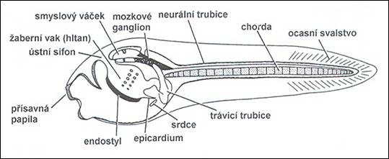
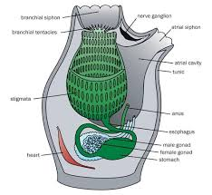

Slide 10
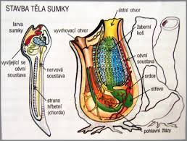
1. třída: SUMKY (Ascidiacea)
larva po změně v dospělce trvale přisedá k podkladu

Slide 11
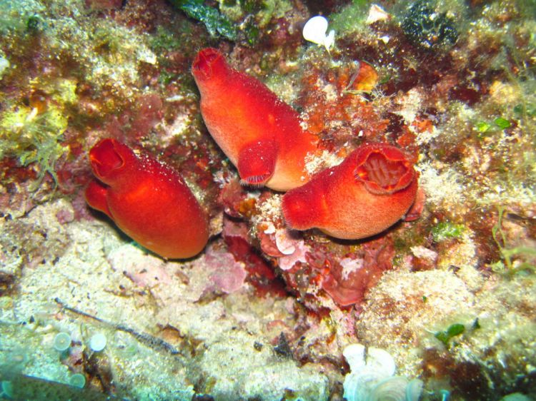
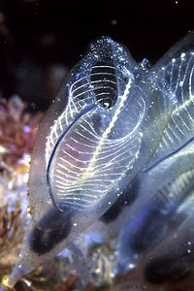

Slide 12
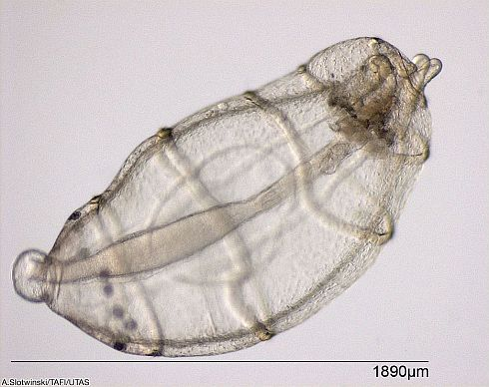
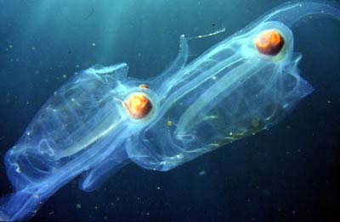
2. třída: SALPY (Thaliacea)
otvory na protilehlých koncích
svalové pásy vytlačují vodu → pohyb
tvarová a funkční rozmanitost druhu

Slide 13
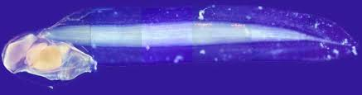
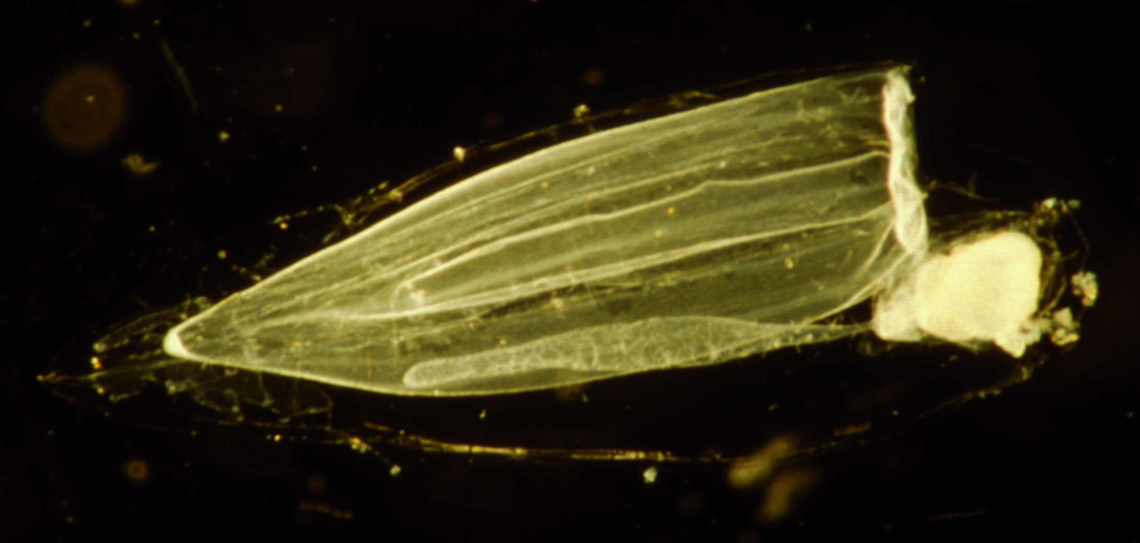
3. třída: VRŠENKY (Copelata)
ocas u dospělců zachován
tvorba schránek se sítky

Slide 14
podkmen: BEZLEBEČNÍ (Cephalochordata)
všechny základní znaky strunatců zachovány po celý život jedince
kopinatec plžovitý (Branchiostoma lanceolatum)
mořský
podoba rybky
hřbetní a břišní (metapleury)ploutevní lem → ocasní ploutvička

Slide 15
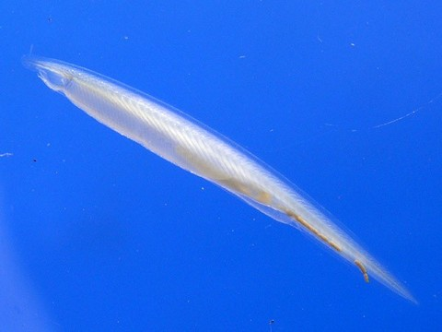
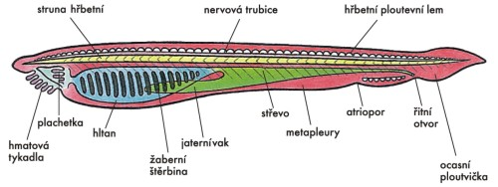
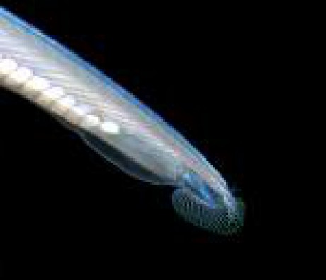
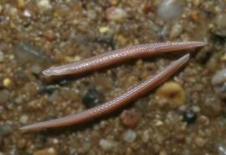

Slide 16
bez mozku a míchy
cévní soustava uzavřená bez srdce – žilný splav
bezbarvá krev
gonochoristé
mimotělní oplození
nesouměrné larvy
noční

